Slide 1
Внедрение ПББ в
ООО «РУК»
Ушаков А.А.
25.10.2017

Slide 2
План доклада
Ключевые этапы проекта 2010-2017
СТАРТ ПРОЕКТА. НАРАБОТКА ОПЫТА И ЭКСПЕРИМЕНТЫ
2010 год. Старт проекта. Обучение с привлечением провайдера
Отказ от «поведенческих аудитов безопасности»
Недостатки «бумажных» чек-листов
ВНЕДРЕНИЕ И ТИРАЖИРОВАНИЕ
2015 год. Массовое обучение работников
2015 год. Внедрение автоматизации. Рост количества ПББ
Процесс ввода данных в ИС ПБ и ОТ
Итоги 2015 года
ПЕРЕХОД ОТ КОЛИЧЕСТВА К КАЧЕСТВУ
2016 год – Переход от количества к качеству
Установленные целевые показатели
Выявление фиктивных данных
2017 – Планомерная работа. Устойчивость системы
Аудит поведенческих бесед безопасности в РУК
Инструменты: Аудиты навыков и Аудиты качества
Внесение аудитов качества в ИС ПБ и ОТ

Slide 3





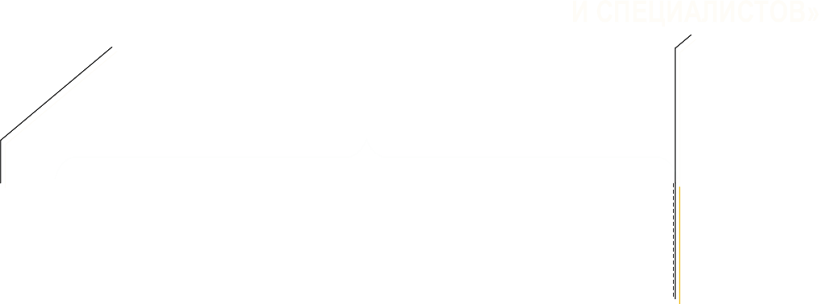


Ключевые этапы проекта 2010-2017
Сентябрь 2017
ВВЕДЕНИЕ В ДЕЙСТВИЕ ПОЛОЖЕНИЯ О ПРОВЕДЕНИИ ПОВЕДЕНЧЕСКИХ БЕСЕД БЕЗОПАСНОСТИ В ООО "РУК"
Март 2014
УТВЕРЖДЕНИЕ ПРОГРАММЫ
ООО «ЕВРАЗХОЛДИНГ»
«ОБУЧЕНИЕ ПББ ДЛЯ РУКОВОДИТЕЛЕЙ
И СПЕЦИАЛИСТОВ»
Сентябрь 2010
ОБУЧЕНИЕ ГРУППЫ РУКОВОДИТЕЛЕЙ
НА БАЗЕ ЦПК С ПРИВЛЕЧЕНИЕМ ПРОВАЙДЕРА
Декабрь 2010 - Февраль 2014
ПИЛОТНЫЕ ПРОЕКТЫ НА ОТДЕЛЬНЫХ ПРЕДПРИЯТИЯХ
Сентябрь
2010 -
Декабрь 2010 ЗАПУСК ПРОЕКТА
Декабрь 2010 - Февраль 2014
НАРАБОТКА ОПЫТА И ЭКСПЕРИМЕНТЫ
Март 2014 - Октябрь 2017
ВНЕДРЕНИЕ И ТИРАЖИРОВАНИЕ
Сентябрь
2010 -
Декабрь 2010 ЗАПУСК ПРОЕКТА
Декабрь 2010 - Февраль 2014
НАРАБОТКА ОПЫТА И ЭКСПЕРИМЕНТЫ
Март 2014 - Октябрь 2017
ВНЕДРЕНИЕ И ТИРАЖИРОВАНИЕ
Сентябрь 2010
Октябрь 2017
Декабрь 2010
ВВЕДЕНИЕ В ДЕЙСТВИЕ
«МЕТОДИКИ ПРОВЕДЕНИЯ
ПОВЕДЕНЧЕСКИХ АУДИТОВ БЕЗОПАСНОСТИ»
Июнь 2015
СТАРТ ПРОГРАММЫ ТРЕНИНГОВ
ДЛЯ РАБОТНИКОВ ООО "РУК"
Сентябрь 2015
ЗАПУСК ИС ПБ И ОТ В ПРОМЫШЛЕННУЮ ЭКСПЛУАТАЦИЮ

Slide 4
Старт проекта.
Наработка опыта и эксперименты

Slide 5

2010 год. Старт проекта. Обучение с привлечением провайдера

Slide 6

Отказ от «поведенческих аудитов безопасности»
Важный аспект успешного проведения беседы – доверительная атмосфера.
Отказ от термина ПАБ - «Поведенческие аудиты безопасности» обусловлен возникавшей у наблюдаемых антипатией. У работников выстраивались ассоциации с контрольной структурой ООО «ЕвразХолдинг» – Департамент внутреннего производственного аудита безопасности.
Введён термин ПББ – «Поведенческие беседы безопасности»

Slide 7
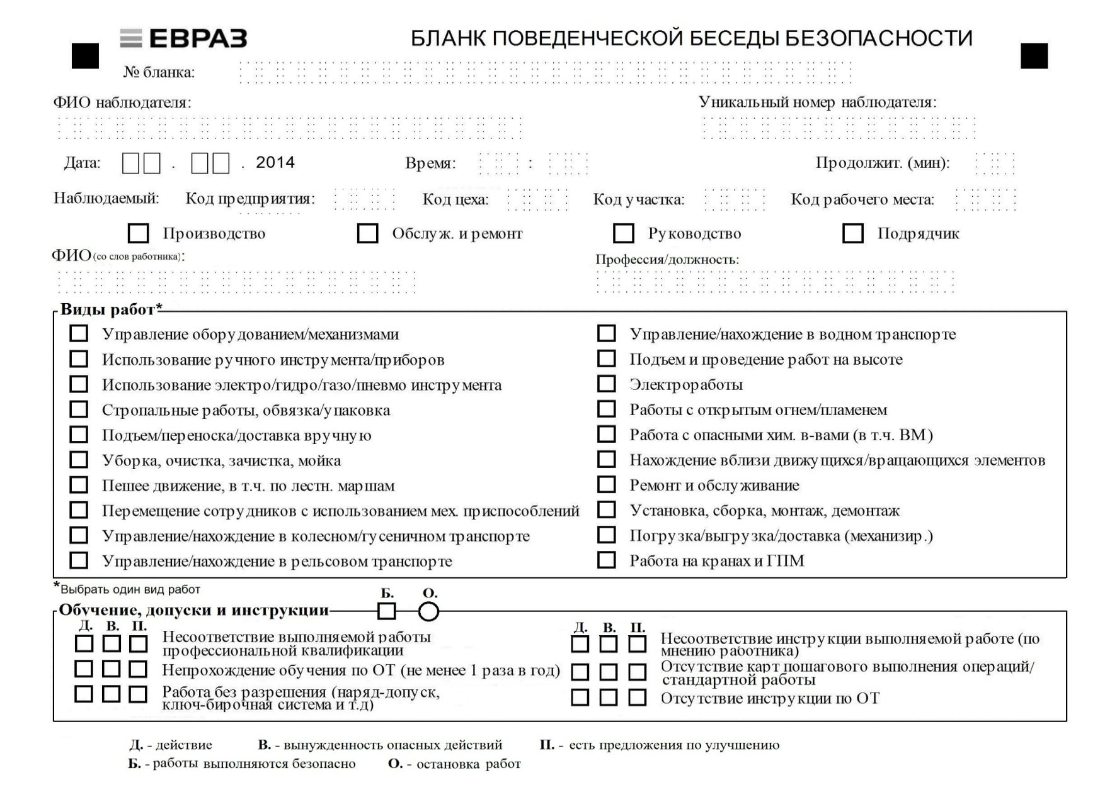
Недостатки «бумажных» чек-листов.

Slide 8
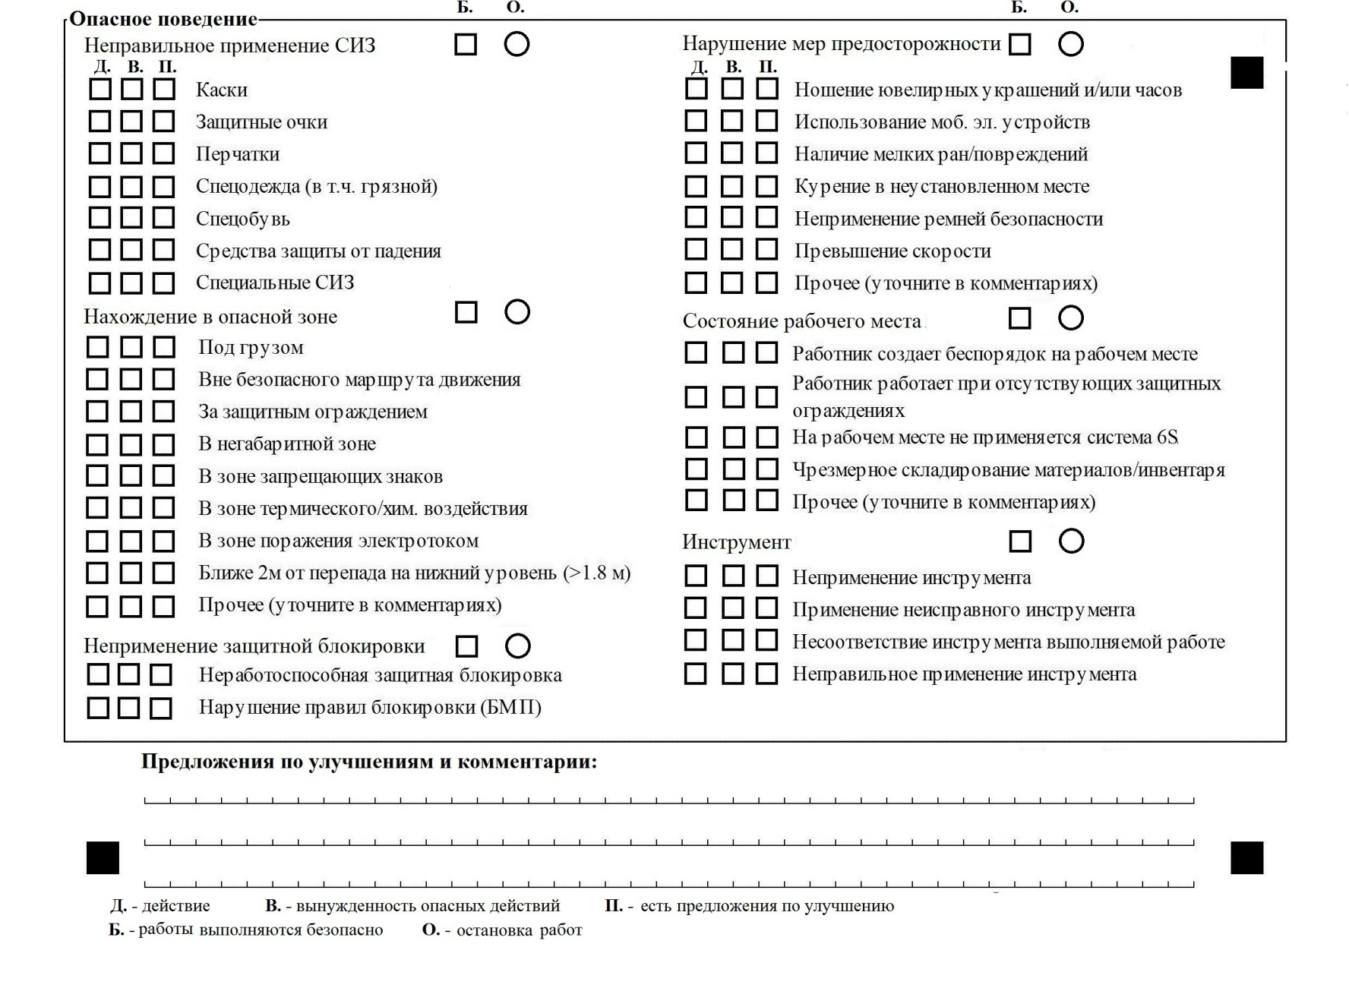
Недостатки «бумажных» чек-листов.

Slide 9

Недостатки «бумажных» чек-листов
Негативное восприятие наблюдаемым:
Меня «взяли на карандаш?»
Трудоёмкость обработки – внедрить систему сканирования и распознавания не удалось
Отсутствие анализа – кипы чек-листов бесцельно хранятся в столах работников
ИТОГ – отказ от «бумажных» чек-листов в пользу автоматизированной системы

Slide 10
Внедрение и тиражирование

Slide 11
2015 год. Массовое обучение работников.
1 ЭТАП
Месяц | Тренер | Состав группы | Кол-во групп
Июнь | Варламов В.В. | ГД-1 (функциональные директора компании РУК, директора предприятий) | 2
2 ЭТАП
Месяц | Тренер | Состав группы | Кол-во групп
Июнь - Июль | Черепов А.А. | Главные инженеры, руководители и специалисты технических служб предприятий | Количество групп зависит от количества обучающихся. Максимальная численность одной группы не более 25 человек.
 | Хрипков В.В. | Заместители директоров по производству, руководители и специалисты производственных служб предприятий (Новокузнецкая площадка)
 | Келлер А.В. | Заместители директоров по производству, руководители и специалисты производственных служб предприятий (Междуреченская площадка)
 | Бойков И.Л. | Главные механики, старшие механики предприятий (Новокузнецкая площадка)
 | Маркин В.Г. | Главные энергетики, старшие механики предприятий (Новокузнецкая площадка)
 | Егунов Е.А. | Главные энергетики, старшие механики предприятий (Междуреченская площадка)
 | Ушаков А.А., Зиберт В.В. | Заместители директоров по ОТ и ПК предприятий
3 ЭТАП
Месяц | Тренер | Состав группы | Кол-во групп
Июль - Октябрь | Директор предприятия, главный инженер, заместитель директора по производству, главный механик | Начальник участка, заместитель начальника участка, помощник начальника участка, механик участка, заместитель механика участка | Количество групп зависит от количества обучающихся. Максимальная численность одной группы не более 25 человек.
 | Заместитель директора по ОТ и ПК, главный энергетик, руководители технических и производственных служб предприятий | Горные мастера подземные, ИТР участков поверхности

Slide 12

2015 год. Внедрение автоматизации. Рост количества ПББ.
Проблемы:
Не на всех участках есть компьютеры с доступом к корпоративной сети.
Низкая компьютерная грамотность.
Фиктивный ввод данных

Slide 13
2015 год. Внедрение автоматизации. Рост количества ПББ.
Старт массового обучения
Запуск ИС ПБ и ОТ в промышленную эксплуатацию

Slide 14
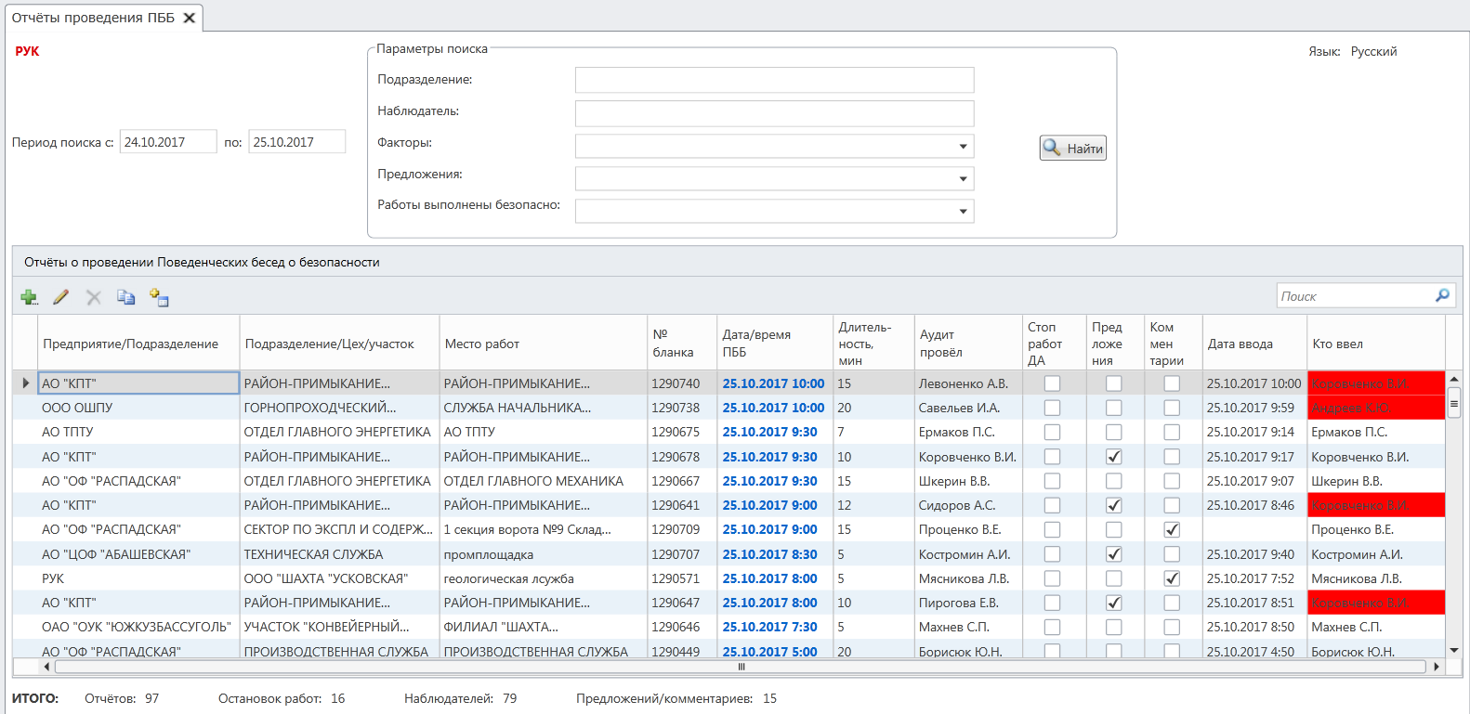
Процесс ввода данных в ИС ПБ и ОТ

Slide 15
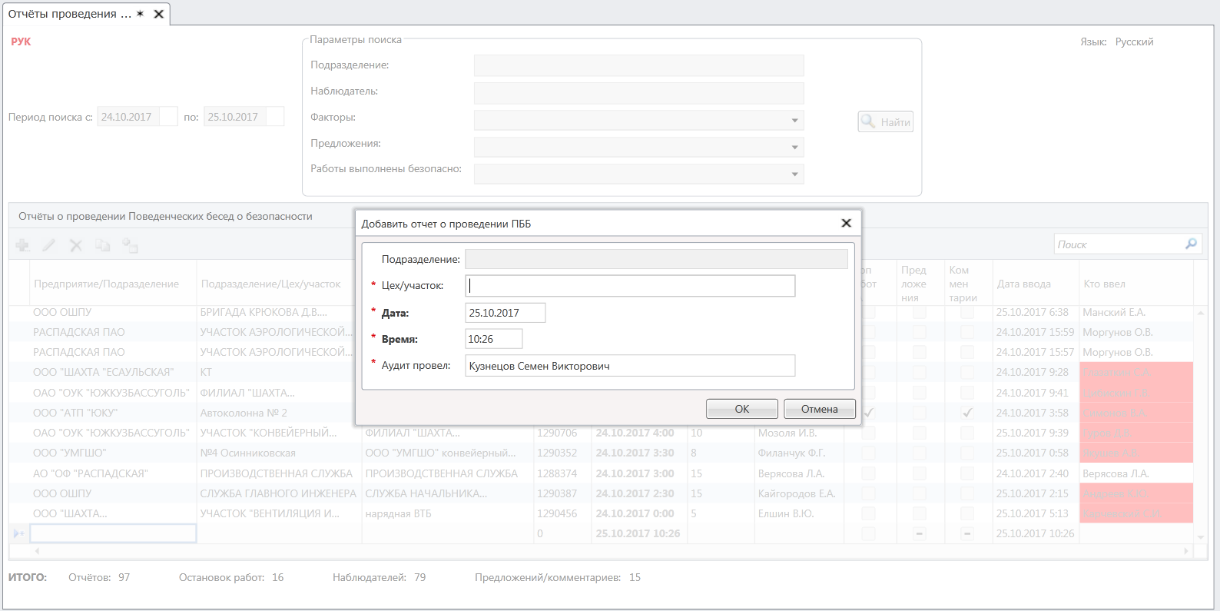
Процесс ввода данных в ИС ПБ и ОТ

Slide 16
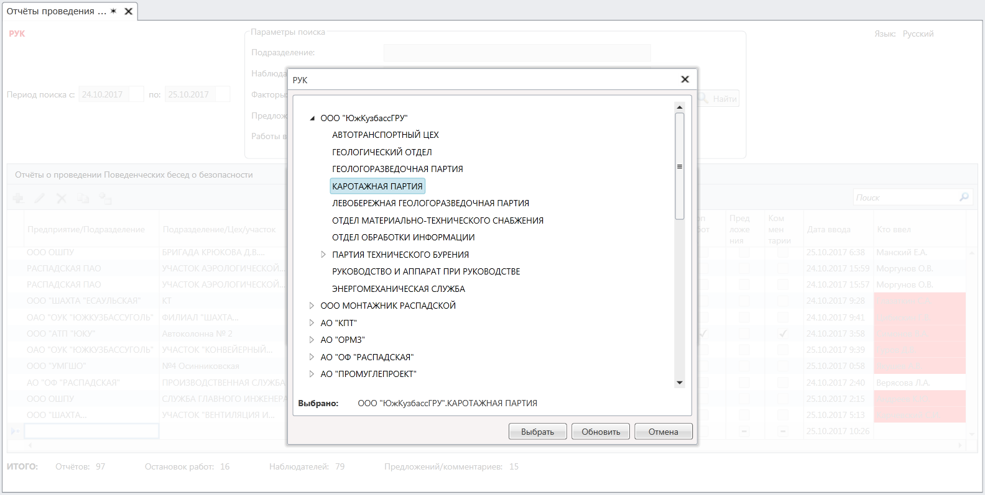
Процесс ввода данных в ИС ПБ и ОТ

Slide 17
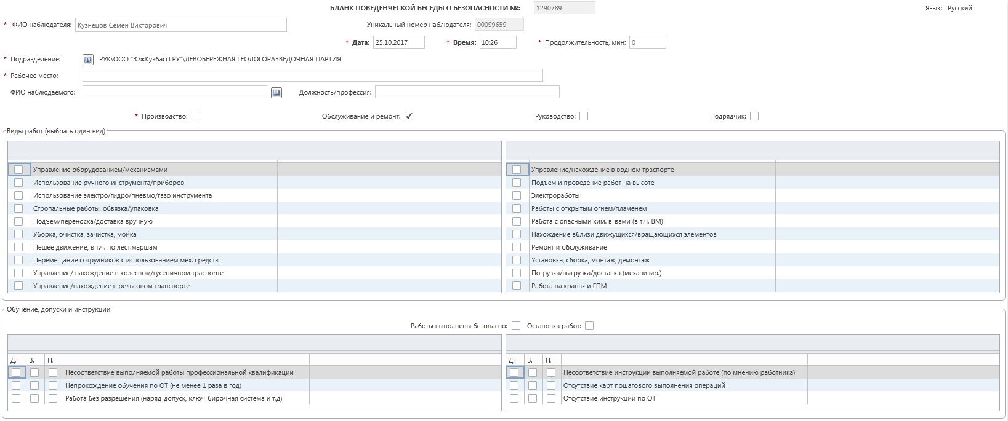
Процесс ввода данных в ИС ПБ и ОТ

Slide 18
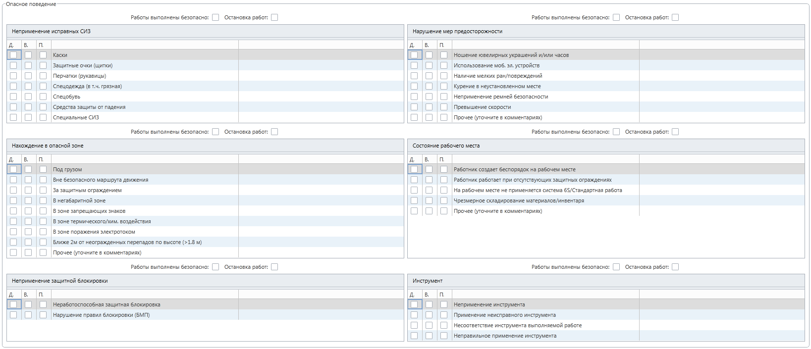
Процесс ввода данных в ИС ПБ и ОТ

Slide 19
Итоги 2015 года
Направление программы | План | Факт | Статус выполнения
Обучение, чел | 1859 | 1902 (102%) | 
Проведение ПББ | 60000 | 60242 (100%) | 

Slide 20
Переход от количества к качеству ПББ

Slide 21
2016 – Переход от количества к качеству

Slide 22
Установленные целевые показатели
Категории руководителей управляемых предприятий, осуществляющих ПББ | Периодичность ПББ
УД | 2 в месяц
УД-1, УД-2, УД-3 | 3 ПББ + 1 аудит качества ПББ в месяц
УД-4 (горный мастер) | 4 ПББ в месяц
Сотрудники служб ОТ и ПБ | 2 ПББ + 1 аудит качества (АК) +1 аудит навыков (АН) ПББ в месяц

Slide 23
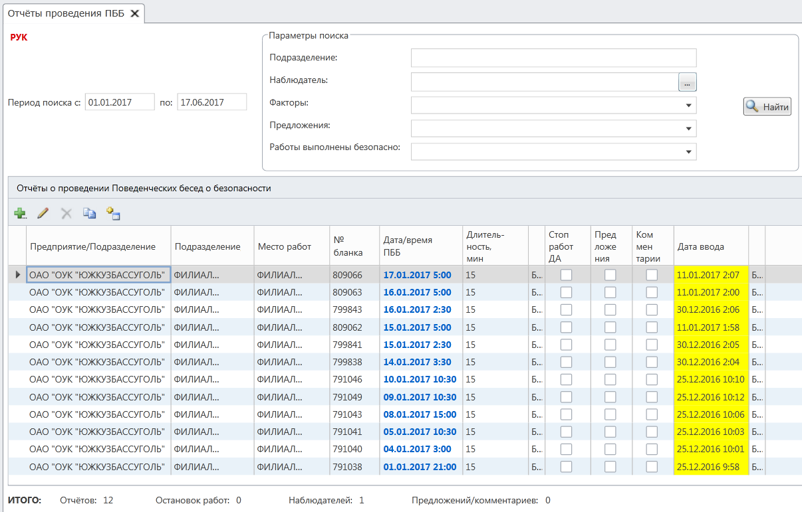
Выявление фиктивных данных

Slide 24
2017 – Планомерная работа. Устойчивость системы
Хакерская атака на сервера «Евраза»

Slide 25
Аудит поведенческих бесед безопасности в РУК
Шахта Алардинская
Несоответствия при проведении аудитов ПББ декабре 2015г. | ЕАР
Несоответствие рекомендованной частоте проведения ПББ (1 раз в неделю) | 33%
Проведенные раннее ПББ не охватывают все производственные участки/ подразделения подчиненные данному руководителю | 23%
Отсутствие заполненных чек-листов проведенных в ПББ в IT программе | 25%
Факт проведения ПББ с работником не подтверждается | 16%
В ходе проведения аудита не уделяется внимание вопросам безопасности | 27%
Руководитель не осуществляет наблюдение перед проведением беседы | 21%
В случае выявления опасного действия руководитель некорректно останавливает действия работника | 22%
В начале беседы руководитель не сообщил свое имя и должность, не выяснил данные работника | 33%
Алгоритм беседы построен не в соответствии с рекомендациями | 19%
В случае если опасное действие несет угрозу здоровью и жизни работников к нарушителю не применены меры дисциплинарного характера | 14%
Аудитор был вынужден вмешаться в ход проведения аудита | 19%
Принятые меры: продолжить проведение аудитов ПББ по РУК в январе 2016г., провести разъяснительные беседы с руководителями. По процедуре проведения ПББ по итогам января провести анализ и разработать мероприятия.
Примечание: аудиты 2+2 предусматривают проведение аудитов ПББ работниками ОТиПБ с ИТР в закрепленных структурных подразделениях 4 раза в месяц для контроля соблюдения графиков и методики проведения ПББ.

Slide 26
Инструменты: Аудиты навыков и Аудиты качества
Вопросы аудита качества
№ п/п | НАИМЕНОВАНИЕ КРИТЕРИЯ
1 | Соответствие выявленных областей для улучшения реальному положению дел (при проведении аудита в подразделении обращается внимание на области, не вошедшие в качестве опасных действий или предложений в заполненные чек-листы)
2 | Корректирующие мероприятия и предложения по результатам аудитов выполняются (перед проведением аудита сделать выборку корректирующих мероприятий и предложений для проверки их выполнения на месте)
3 | Факт проведения ПББ с работником (личная беседа на производственной площадке) подтверждается (работник подтверждает и помнит опасное действие или предложения)

Slide 27
Инструменты: Аудиты навыков и Аудиты качества
Вопросы аудита навыков
№ п/п | НАИМЕНОВАНИЕ КРИТЕРИЯ
1 | Перед началом обсуждения действий работника руководитель: Наблюдает, как ведутся работы Представляется и/или здоровается Позитивно начинает беседу
2 | В ходе проведения беседы уделяет внимание: Соответствию обучения, допусков и инструкций выполняемой работе Применению исправных СИЗ Нахождению в безопасной зоне Применению защитной блокировки Соблюдению мер предосторожности Безопасному состоянию рабочего места Исправности инструмента
3 | В случае выявления опасного действия руководитель: Корректно останавливает опасные действия работника или работу в опасных условиях Проводит беседу с работником по поводу опасных действий и условий Выясняет причины, вызвавшие опасное действие или условие Обсуждает возможные последствия опасных действий и условий Обсуждает способы (более) безопасного выполнения работ Получает согласие работника на дальнейшее безопасное поведение

Slide 28
Инструменты: Аудиты навыков и Аудиты качества
Вопросы аудита навыков
№ п/п | НАИМЕНОВАНИЕ КРИТЕРИЯ
4 | Руководитель благодарит работника за: безопасное выполнение работ проведённую беседу
5 | Если опасное действие повторилось или угрожало жизни и/или здоровью, к работнику применены меры дисциплинарного характера после беседы ПББ был прекращён
6 | Аудитор был вынужден вмешаться в ход проведения аудита (отвёл в сторону, разъяснил руководителю суть допущенных ошибок, руководитель согласился с приведенными доводами и продолжил ПББ в соответствии с рекомендациями)
7 | Выявленные отклонения от методики допускались руководителем ранее (проведение анализа чек-листов системы за предыдущий период по данному руководителю)
8 | Руководитель самостоятельно НЕ обратил внимания на следующие опасные действия (перечисляются ниже списком)

Slide 29
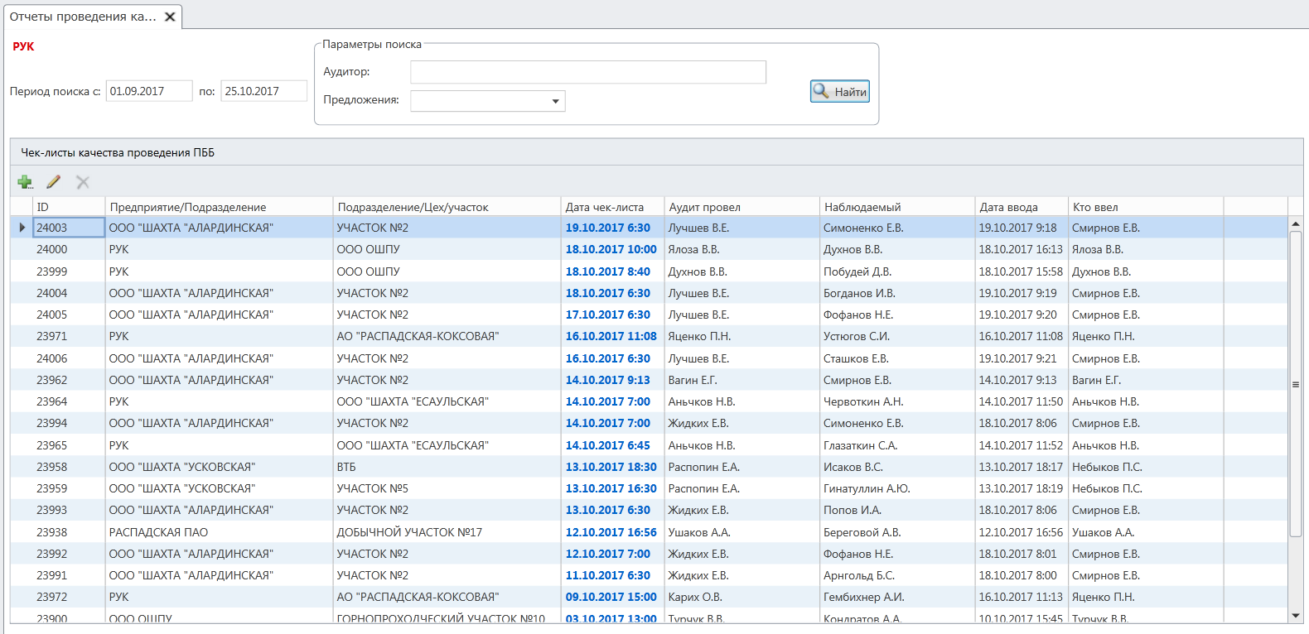
Внесение аудитов качества в ИС ПБ и ОТ

